Slide 1

教育機構資安通報平台流程簡介 https://info.cert.tanet.edu.tw

Slide 2
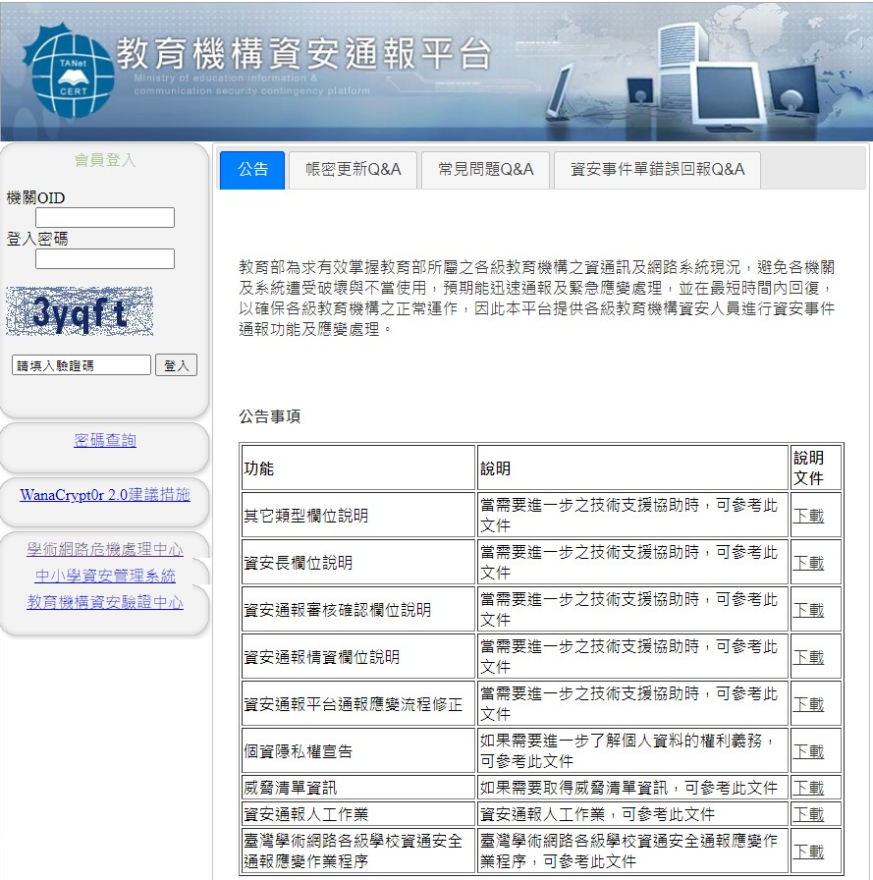
教育機構資安通報平台
教育機構資安通報平台網址：info.cert.tanet.edu.tw
①
②

Slide 3
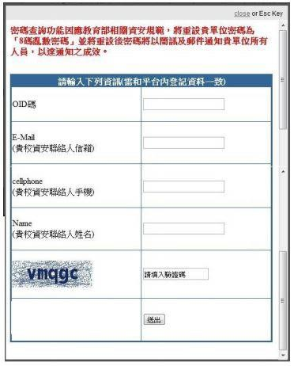
機關OID查詢與密碼查詢
OID帳號可連結 http://rehlc.cc/OID 雲端硬碟查詢(第一聯絡人OID及第二聯絡人OID)
密碼查詢機制將核對「單位OID」、「連絡人姓名」、「連絡人郵件」、「連絡人 手機」及「驗證碼」，且以上資訊需和教育機構資安通報平台內連絡人資料符合，
以「重設8碼亂數密碼」，並以簡訊及電子郵件通知該連絡人
可透過TACERT網站留言版
或是E-mail至 service@cert.tanet.edu.tw 索取，
請留下列資料，經TACERT中心查核資料後，
會儘速補寄密碼通知信。
單位全名：
連絡人：
連絡電話：
E-MAIL(請留貴單位的公務信箱)：
可撥打TACERT的專線電話：(07)525-0211詢問 。

Slide 4
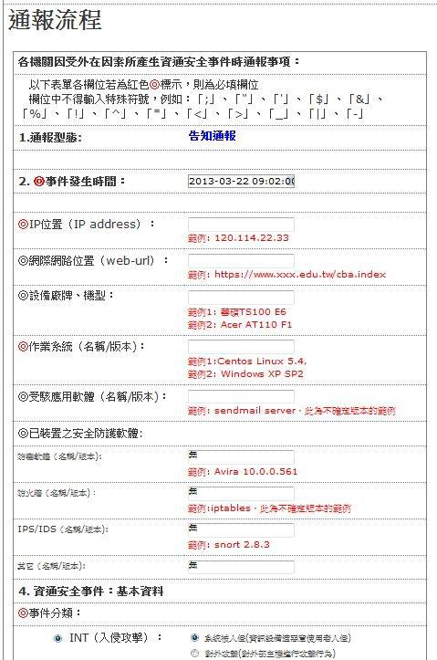
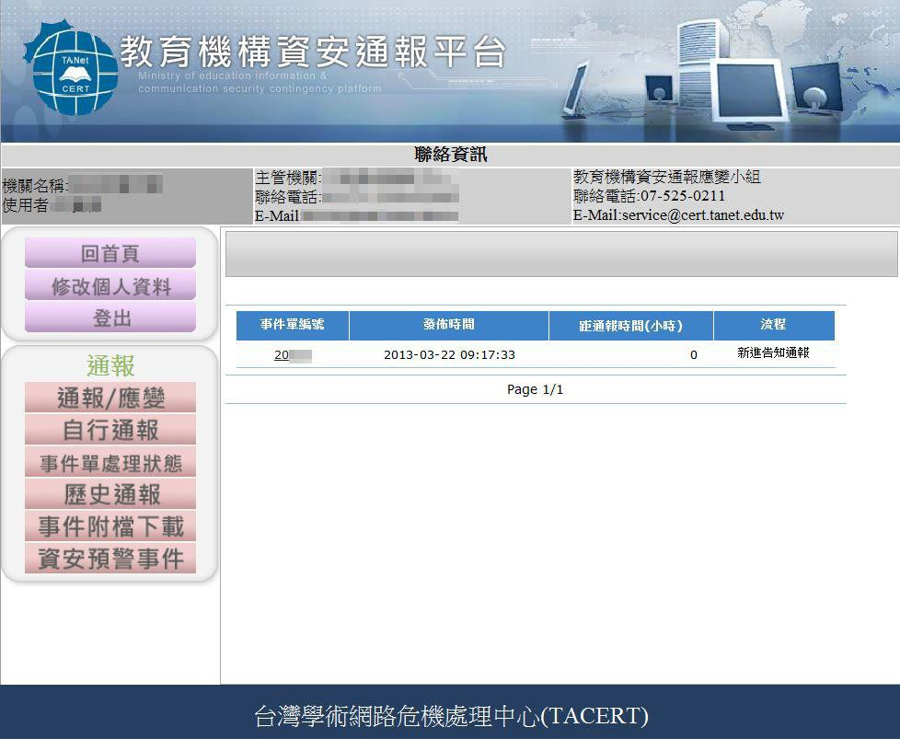
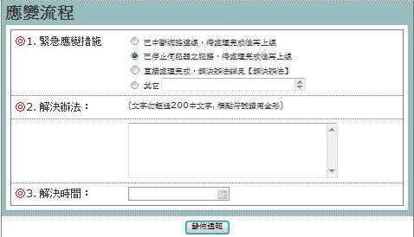
通報流程： 填寫受害主機 設備的基本資
訊、事件分類、 等級判斷與損 害程度的資訊
應變流程： 填寫單位緊急 應變措施、解 決辦法與解決 時間。

Slide 5
通報應變規劃重點
為使通報應變流程更有效掌握，通報應變平台之流程畫分為通報流程與應變流程
第一線人員由於處理時間的限制，可先進行通報流程，待完成處理後再進行應變流程
請各單位盡可能通報與應變同時進行
所有通報應變流程之通報，都必須審核過後才是(教育部規範)正式結束通報流程
如此規劃著眼於不同層級之資安人員可充分掌握所發生之資安事件，並能依輕重等級啟動不同對應之處理機制。

Slide 6
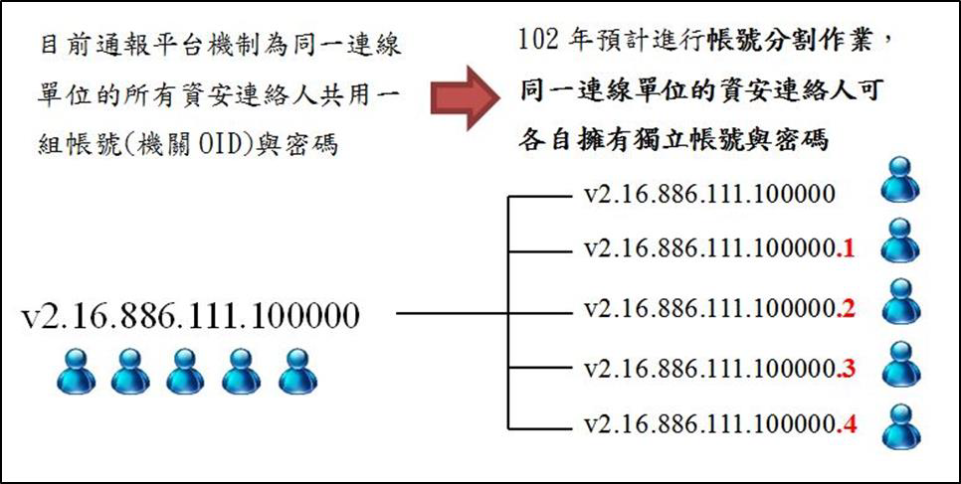
會員登入
使用OID及密碼登入
一個單位最多有五位連絡人
每個連絡人OID及密碼可不同
第一連絡人
第二連絡人

Slide 7
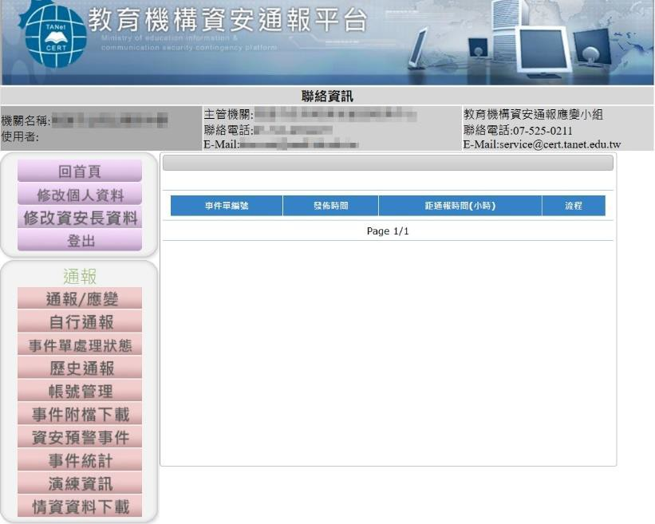
登入畫面
單位資訊
二級單位資訊
三級單位資訊
個人資料區
事件單處理區

Slide 8
資安通報平台功能簡介
個人資料區各功能說明：
  首頁：顯示未處理完成事件
  修改個人資料：修改個人連絡資料
事件單處理區各功能說明：
  通報/應變：未完成通報應變事件單表列於此，以利處理
  自行通報：如發現資安事件或EWA事件單確認屬實，可利用此功能完成通報應變
  事件單處理狀態：未結案前之事件單狀態查詢
  歷史通報：已結案事件單表列於此，事件單列印功能。
  帳號管理：管理第三~五連絡人帳號開啟關閉
  事件附檔下載：事件單佐證表列於此，依發佈編號查詢下載。
  資安預警事件：預警事件單表列於此
網址：https://info.cert.tanet.edu.tw

Slide 9
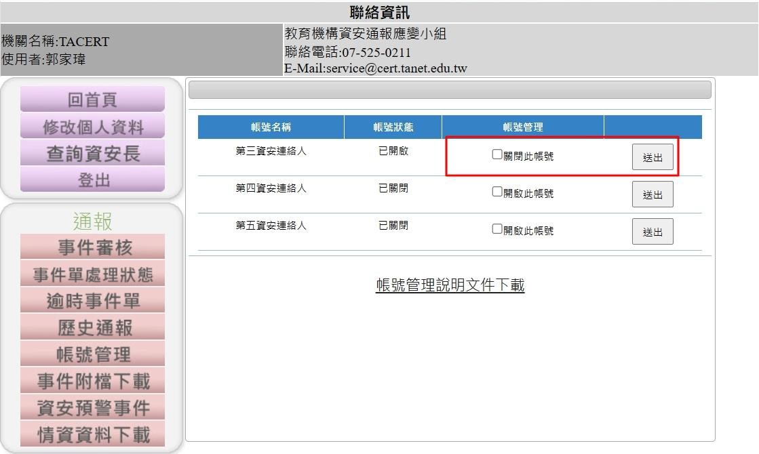
關閉第三到第五資安連絡人

Slide 10
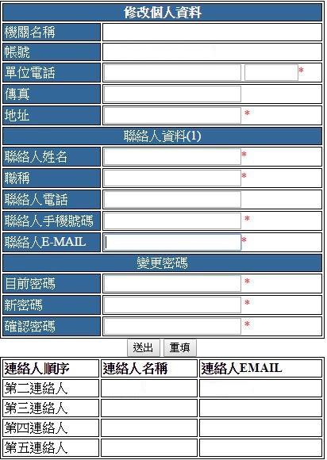
修改個人資料
中山大學營運團隊 v2.16.886.111.100008.2 07-5250211
個人基本
資料區
密碼一定要更動，系統才會有更新紀錄，隨後亦可再更新為您慣用密碼。
密碼變更區
第二連絡人 service@cert.tanet.edu,tw
單位其他 連絡人資料區

Slide 11
連線單位資安連絡人異動
為確保資安事件能夠即時通知與處理，故煩請各連線單位於資安連絡人發生異動時，務必確保資安事件的處理業務能妥善完成交接
① 資安連絡人員至少需有二位，以建立代理人制度
② 建議將主要負責人員填寫於第一、二連絡人
③ 教育機構資安通報平台的帳號密碼進行交接
④ 登入教育機構資安通報平台於「修改個人資料」進行連絡人資訊更新
⑤ 新接任資安連絡人可至TACERT網站的資安文件下載資安通報應變手冊，了解通報 平台基本操作。

Slide 12
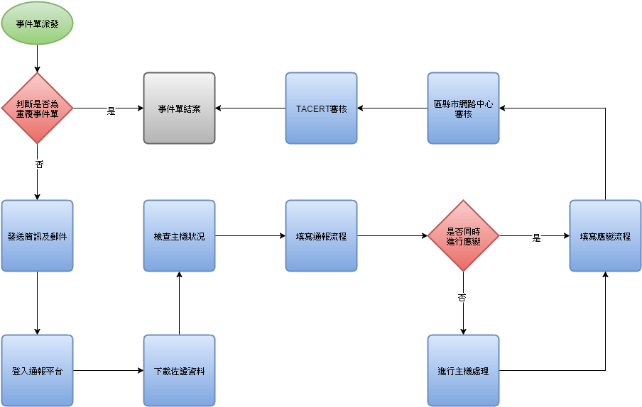
事件單處理流程

Slide 13
教育機構資安通報平台通報應變流程修正說明
① 新增「確認時間」、「事件列印」及「改善措施」(108/9)
② 新增「TII威脅情報」類型(109/9)
③ 新增「資安長資訊」以及「FAC設施問題」 類型(111年)

Slide 14
修正前通報應變時程
事件發生 時間
事件發佈 時間
通報完成 時間
應變完成 時間
通報時間
(通報完成時間-
事件發佈時間)
應變時間
(應變完成時間-
通報完成時間)
事件處理時間

Slide 15

修正後通報應變時程
事件發 生時間
事件發 佈時間
事件確 認時間
通報完 應變完 成時間 成時間
確認時間
通報時間
(於1小時內)
應變時間
事件處理時間

Slide 16
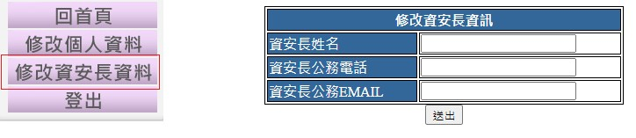
新增資安長資訊
資通安全管理法 第2章第11條規定
  公務機關應置資通安全長，由機關首長指派副首長或適當人 員兼任，負責推動及監督機關內資通安全相關事務

Slide 17

教育機構資安通報演練平台流程簡介 https://drill.cert.tanet.edu.tw

Slide 18
演練整備注意事項
教育機構資安通報平台帳號資料確認
  進行登入測試，登入時使用OID登入
  可連結 http://rehlc.cc/OID 雲端硬碟查詢
教育機構資安通報平台資安聯絡人資料確認
  第一、二連絡人為主要連絡人，建議將業務負責人員填寫於前二位，並將未使用
連絡人帳號關閉，以達風險控管目的。
  各聯絡人以各自帳號登入進行資料確認及密碼更新作業
  資安長聯絡資訊：姓名、公務EMAIL、公務電話

Slide 19
資安演練事前準備項目
資安演練時程已確認為第一梯次，日期為113/09/02~113/09/06，前三日為演練事件派發作業時間，請於演練期間隨時待命。
請協助將寄送演練通知信的E-Mail：service@cert.tanet.edu.tw (IP:140.117.101.5)設為白名單，避免接收不到重要演練通知。
演練通知簡訊號碼會依照接收使用者是哪一家電信業者而有所不同，此為網路平台所發送，請確認手機號碼是否有取消[阻擋廣告簡訊服務]，避免接收不到重要演練通知。
資安通報演練平台與資安通報平台不同，演練期間請以此網址為主：https://drill.cert.tanet.edu.tw (演練期間開啟)
請將學校第一聯絡人與第二聯絡人帳號密碼牢記。
請學校準備幾組學校IP，為迅速填寫”IP位置”之用。Cmd/ipconfig
爭取時效性，請大家務必於收到告知訊息後１小時內填寫並發佈通報。

Slide 20
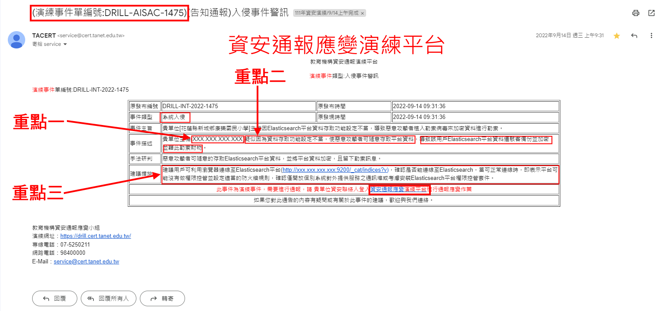
簡訊或E-Mail收到DRILL事件單-告知通報
請立即登入並回報
發送之演練簡訊格式：
  (告知通報演練)[受測單位],[事
件類型]警訊,[事件編號],請盡
速至平台完成事件處理
發送之演練事件通知電子郵件 主旨格式：
  (事件單編號：DRILL-2022- XX)(告知通報演練)[事件類型] 事件警報

Slide 21
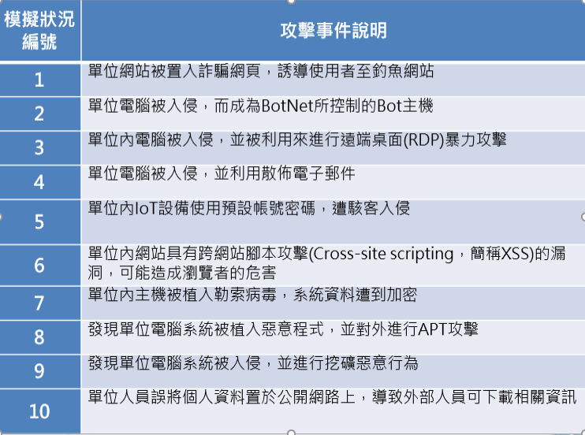
演練模擬事件類型
十種演練模擬資安事件情境
單位請依收到的演練 攻擊事件類型，登入 演練平台進行演練模擬通報填寫
*演練子類型會依前一年較 常發生之類型進行更新，以演練計畫核定內容為主

Slide 22
系統入侵-演練範例1-2
原發布編號 | DRILL-INT-2022-329 | 原發布時間 | 2022/9/12 10:20
事件類型 | 系統入侵 | 原發現時間 | 2022/9/12 10:20
事件主旨 | 資安事件通告─貴單位[花蓮縣秀林鄉富世國民小學]IP攝影主機存在預設帳號密碼的漏洞
事件描述 | 該設備管理介面使用預設密碼，導致惡意攻擊者可輕易的利用預設帳號密碼進行登入管理介面。
手法研判 | 惡意攻擊者使用預設帳號密碼登入並取得管理權限
建議措施 | 建議立即修正預設密碼並設定適當防火牆政策。
原發布編號 | DRILL-DEF-2022-364 | 原發布時間 | 2022/9/12 10:26
事件類型 | 系統入侵 | 原發現時間 | 2022/9/12 10:26
事件主旨 | 資安事件通告─貴單位[花蓮縣花蓮市明恥國民小學]主機[XXX.XXX.XXX.XXX] 遭受殭屍(Bot)惡意程式感染，對外進行攻擊。
事件描述 | 該主機可能被植入Bot程式而成為殭屍網路(BotNet)中的一員而受到惡意攻擊者的控制。並持續以IRC（Internet Relay Chat）封包持續與惡意的C&C(Command and Control)伺服器連線，而被入侵偵測系統所偵測。
手法研判 | 由於該主機具有MS08-067弱點，可能受到殭屍(Bot)惡意程式利用而被感染。
建議措施 | 建議立即採取下列步驟 1.檢查該系統上是否有不明程式正大量對外建立網路連線(如TCP Port 139、445)。2.主機之管理者/使用者查明來源主機的發起攻擊行為之原因為何，若為非預定安裝程式所引發，建議直接移除該程式，並詳加檢測貴單位主機是否有任何的異常狀況。3.進行該主機全系統病毒掃描後，安裝最新的系統安全修正程式。
重點二
重點三
重點二
重點三

Slide 23
系統入侵-演練範例3-4
原發布編號 | DRILL-INT-2022-402 | 原發布時間 | 2022/9/12 10:38
事件類型 | 系統入侵 | 原發現時間 | 2022/9/12 10:38
事件主旨 | 貴單位[花蓮縣瑞穗鄉瑞北國民小學]主機因Elasticsearch平台資料存取功能設定不當，導致惡意攻擊者植入勒索病毒來加密資料進行勒索。
事件描述 | 貴單位主機(XXX.XXX.XXX.XXX)疑似因為資料存取功能設定不當，使惡意攻擊者可隨意存取平台資料，導致該用戶Elasticsearch平台資料遭駭客備份並加密，並藉此勒索財物。
手法研判 | 惡意攻擊者可隨意的存取Elasticsearch平台資料，並將平台資料加密，且留下勒索訊息。
建議措施 | 建議用戶可利用瀏覽器連線至Elasticsearch平台(http://xxx.xxx.xxx.xxx:9200/_cat/indices?v)，確認是否能連線至Elasticsearch，當可正常連線時，即表示平台可能沒有做權限控管並設定適當的防火牆規則，確認僅開放個別系統對外提供服務之通訊埠或考慮安裝Elasticsearch平台權限控管套件。
原發布編號 | DRILL-INT-2022-409 | 原發布時間 | 2022/9/12 10:40
事件類型 | 系統被入侵 | 原發現時間 | 2022/9/12 10:40
事件主旨 | 資安事件通告─貴單位[花蓮縣花蓮市國福國民小學]對外發送社交工程信件，可能在進行APT
事件描述 | TACERT接獲外部情資，發現貴單位[XXX.XXX.XXX.XXX]不斷的寄送大量的釣魚郵件至其它單位，疑似在進行進階持續性威脅 (Advanced Persistent Threat, 簡稱APT)攻擊。
手法研判 | 該主機[XXX.XXX.XXX.XXX]的安全設定錯誤，導致惡意攻擊者可以透過該主機寄送社交工程攻擊信件
建議措施 | 建議立即採取下列步驟：1.檢查並刪除主機上不明程式及異常連線。2.進行全系統掃毒，並移除相關惡意檔案與程式。3.安裝防毒軟體並更新至最新病毒碼，並開啟自動更新機制。4.建議修改系統上所有使用者的密碼。5.安裝並開啟防火牆，並檢驗其規則，僅開啟必要之對外服務通訊埠。
重點二
重點三
重點二
重點三

Slide 24
系統入侵-演練範例5-6
原發布編號 | DRILL-INT-2022-411 | 原發布時間 | 2022/9/12 10:40
事件類型 | 系統入侵 | 原發現時間 | 2022/9/12 10:40
事件主旨 | 資安事件通告─貴單位[花蓮縣玉里鎮長良國民小學]對外進行遠端桌面(RDP)暴力攻擊
事件描述 | 由於該主機[XXX.XXX.XXX.XXX]所發送的封包內容具有明確攻擊行為，且符合入侵偵測系統特徵值而被偵測。研判該主機疑似感染病毒或執行可疑程式而持續對目標主機進行攻擊。
手法研判 | 該主機[XXX.XXX.XXX.XXX]因未安裝最新的安全修正程式或疑似感染病毒，而造成系統被入侵。
建議措施 | 建議立即採取下列步驟：1.請使用防毒軟體進行主機全系統掃描。2.安裝防毒軟體並更新至最新病毒碼，以及開啟自動更新機制。3.使用TcpView等工具程式監控連線行為，若發現來源IP執行可疑程式或是P2P軟體，建議需立即將該軟體移除。
原發布編號 | DRILL-DEF-2022-827 | 原發布時間 | 2022/9/13 09:32
事件類型 | 系統入侵 | 原發現時間 | 2022/9/13 09:32
事件主旨 | 貴單位[花蓮縣光復鄉光復國民小學]疑似遭入侵，對外散布垃圾郵件。
事件描述 | 貴單位內主機[xxx.xxx.xxx.xxx]可能因駭客入侵，並遭受植入後門程式做為跳板，進而不當使用網路頻寬及寄信功能，寄發垃圾電子郵件。
手法研判 | 可能因駭客入侵，並遭受植入後門程式執行寄送垃圾電子郵件。
建議措施 | 建議立即採取下列步驟： 1.進行該主機全系統病毒掃描後，安裝最新的系統安全修正程式。 2.確認該主機是否有無開啟不明通訊協定或執行不明程式。 3.進行設定適當的防火牆政策。
重點二
重點三
重點二
重點三

Slide 25
網站弱點及網頁入侵-演練範例
原發布編號 | DRILL-DEF-2022-388 | 原發布時間 | 2022/9/12 10:30
事件類型 | 網站弱點 | 原發現時間 | 2022/9/12 10:30
事件主旨 | 資安事件通告─貴單位[花蓮縣光復鄉太巴塱國民小學]]網站內程式具有跨網站腳本攻擊(Cross-site scripting，簡稱XSS)的漏洞
事件描述 | 貴單位[XXX.XXX.XXX.XXX]網站中的應用程式具有跨網站腳本攻擊的漏洞，管理者可利用瀏覽器來測試
手法研判 | 該主機[XXX.XXX.XXX.XXX]上的應用程式具有跨網站腳本攻擊的漏洞，導致惡意攻擊者可利用該應用程式的漏洞，來執行跨網站腳本攻擊。
建議措施 | 此種漏洞為程式未嚴謹過濾腳本惡意字元所導致，建議儘速修正該程式，加上適當的過濾功能來避免此類漏洞的發生。
原發布編號 | DRILL-DEF-2022-610 | 原發布時間 | 2022/9/12 14:00
事件類型 | 網頁入侵 | 原發現時間 | 2022/9/12 14:00
事件主旨 | 資安事件通告─貴單位[國立東華大學附設實驗國民小學]]網站內網站被置入詐騙網頁
事件描述 | TACERT接獲外部情資，貴單位遭檢舉該主機網站有偽造的詐騙網頁(網址如下:https://xxx.xxx.xxx.xxx/xxxx.html)，用來誘騙一般使用者連線至惡意的釣魚網站。
手法研判 | 由於該主機內之網頁應用程式有提供上傳功能，但該功能並未設置適當的權限控管，因此可能藉由此管道上傳惡意網頁。
建議措施 | 建議立即採取下列步驟：1. 請立即移除該詐騙網頁檔案 2. 檢查該網站具有上傳功能之網頁程式的權限控管是否正確。
重點二
重點三
重點二
重點三

Slide 26
資料外洩-演練範例
原發布編號 | DRILL-DEF-2022-368 | 原發布時間 | 2022/9/12 10:26
事件類型 | 資料外洩 | 原發現時間 | 2022/9/12 10:26
事件主旨 | 貴單位[花蓮縣光復鄉大興國民小學]網站上放置未受保護的活動相關資料。
事件描述 | TACERT接獲外部情資，單位疑似將未經適當處理之XXX活動相關資料(xls)放置於公開網路上，並可供外部人員搜尋並下載，敬請盡速處理。
手法研判 | 疑似將未經處理活動相關資料放置於公開網路上，並可供外部人員搜尋並下載。
建議措施 | 建議立即移除該檔案，並依相關規定進行妥處。
重點二
重點三

Slide 27
對外攻擊-演練範例
原發布編號 | DRILL-INT-2022-353 | 原發布時間 | 2022/9/12 10:24
事件類型 | 對外攻擊 | 原發現時間 | 2022/9/12 10:24
事件主旨 | 資安事件通告─貴單位[花蓮縣吉安鄉稻香國民小學]主機具有挖礦的惡意行為
事件描述 | 由於該主機[XXX.XXX.XXX.XXX]可能因為感染病毒或使用者自行安裝挖礦軟體對外進行挖礦行為，由於此行為違反教育部資安政策，故進行開單告警。
手法研判 | 該主機[XXX.XXX.XXX.XXX]可能遭受入侵或單位使用者自行安裝挖礦軟體進行挖礦。
建議措施 | 建議確認主機是否曾與外部虛擬貨幣挖礦伺服器進行連線，並刪除相關挖礦程式。針對主機進行全系統病毒掃描後，安裝最新的系統安全修正程式。
重點二
重點三

Slide 28
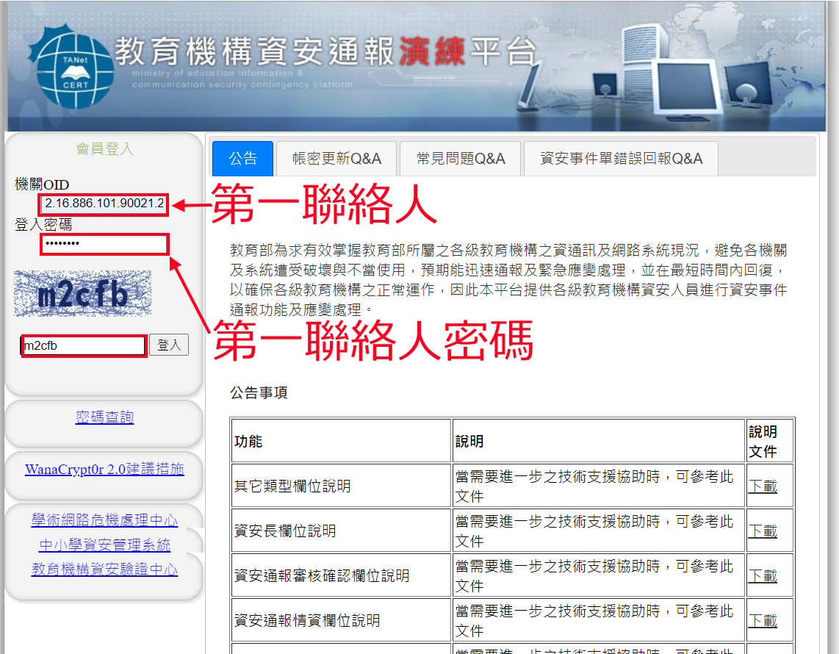
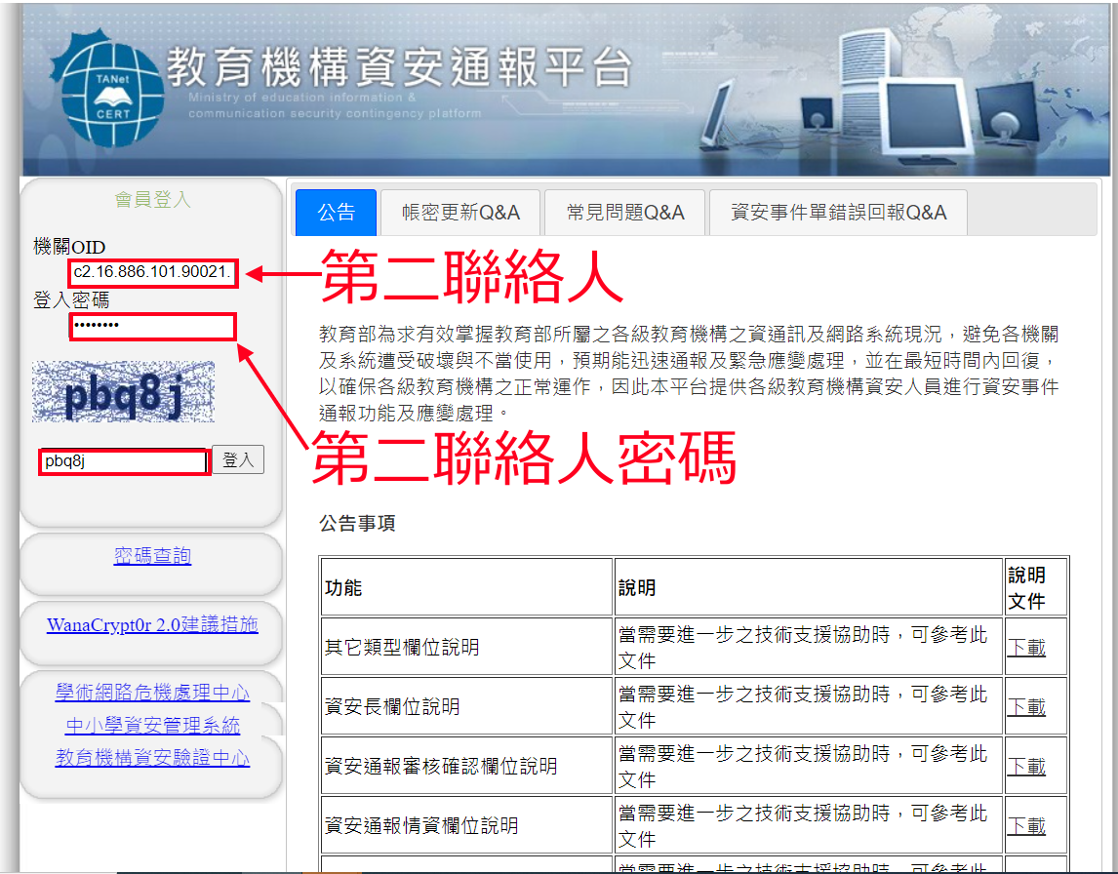
登入教育機構資安通報演練平台

Slide 29
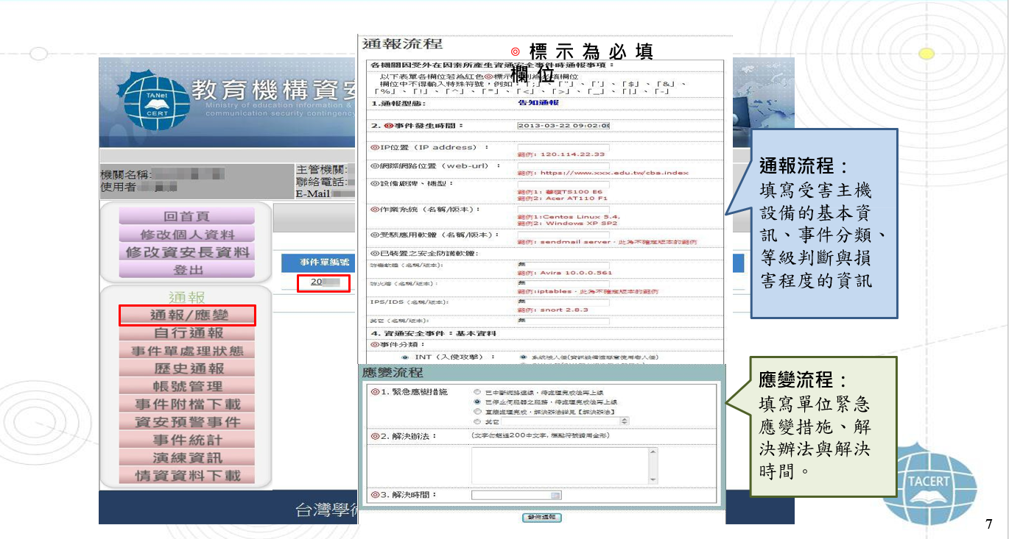
點選事件單編號
◎此標示為必填欄位

Slide 30
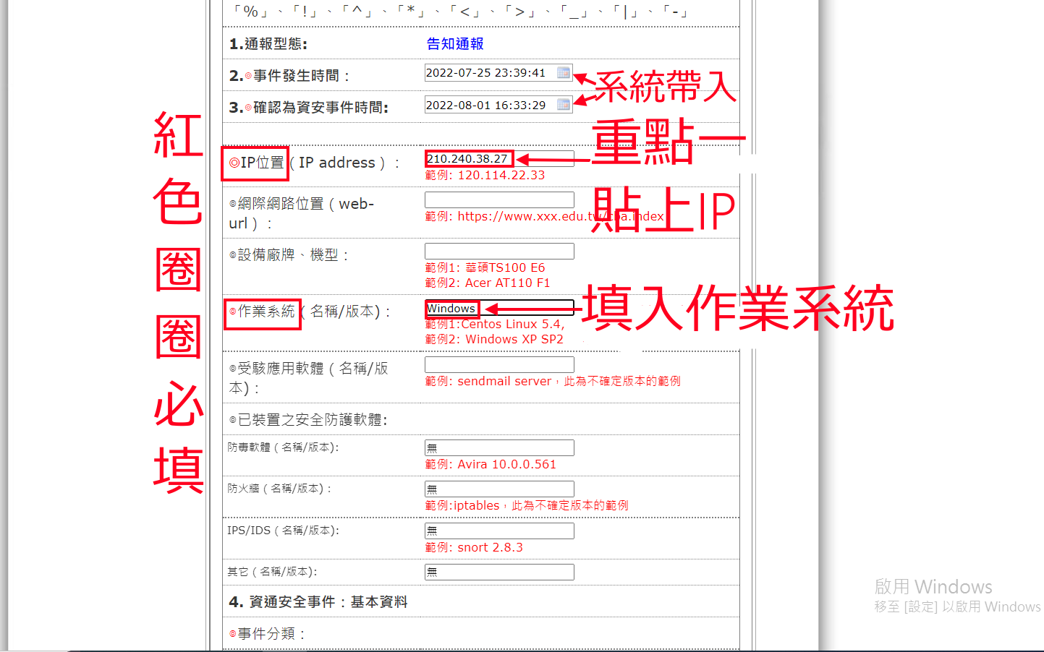
請輸入◎IP位置◎作業系統
(IP位置請直接輸入貴校其中一個IP即可)

Slide 31
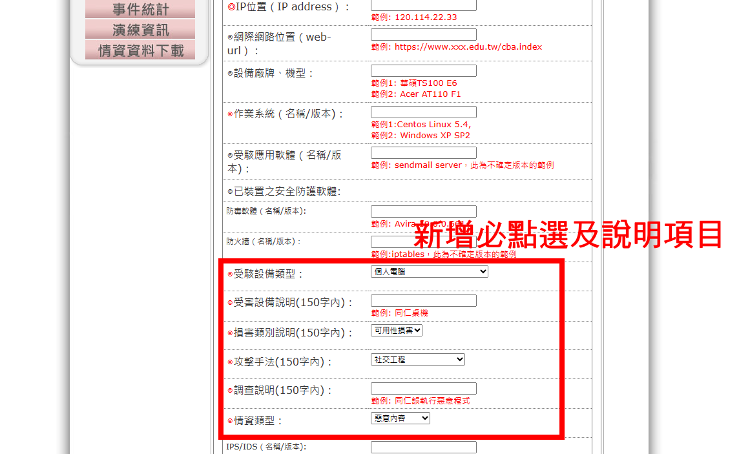
依序點選輸入◎受駭設備類型◎受害設備說明、點選◎損害類別說明、點選◎攻擊手法、輸入◎調查說明、點選◎情資類型。

Slide 32
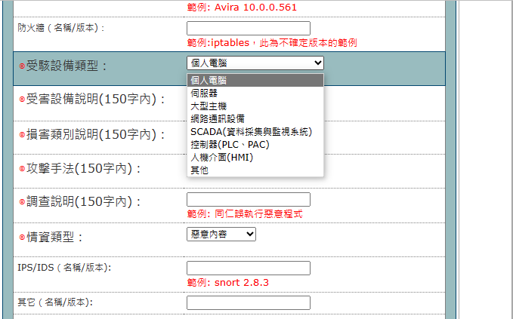
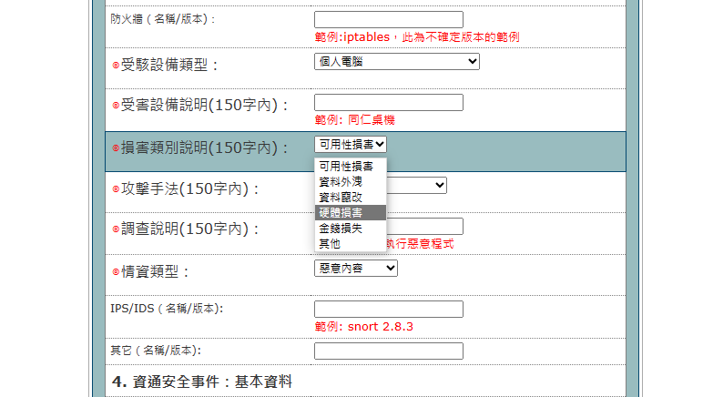
◎受駭設備類型、 ◎損害類別選單如下

Slide 33
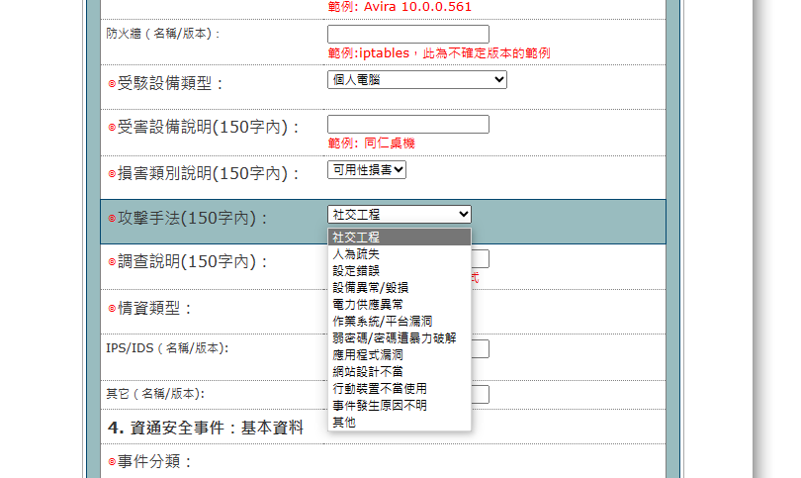
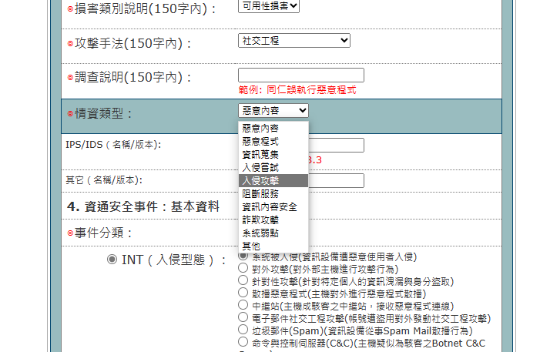
◎攻擊手法、 ◎情資類型選單如下

Slide 34
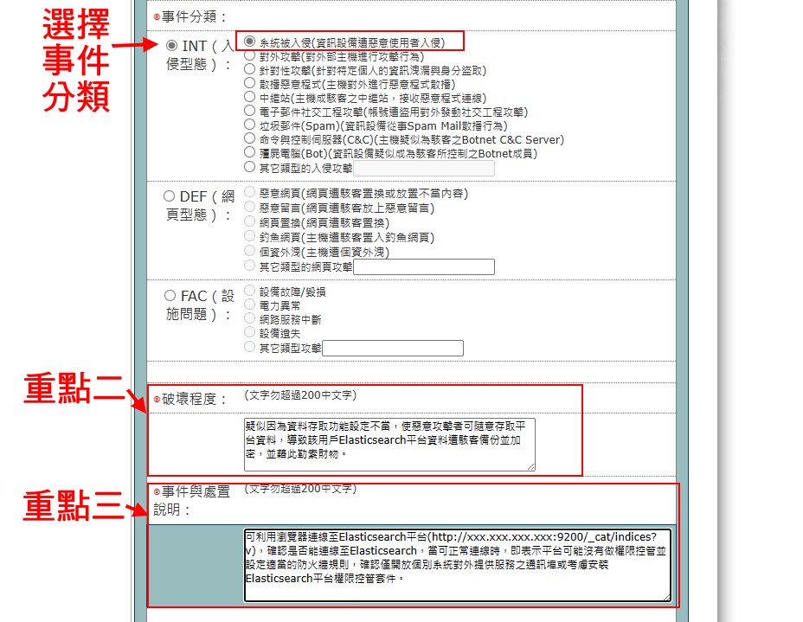
選擇◎事件分類，填入◎破壞程度及◎事件與處置說明。

Slide 35
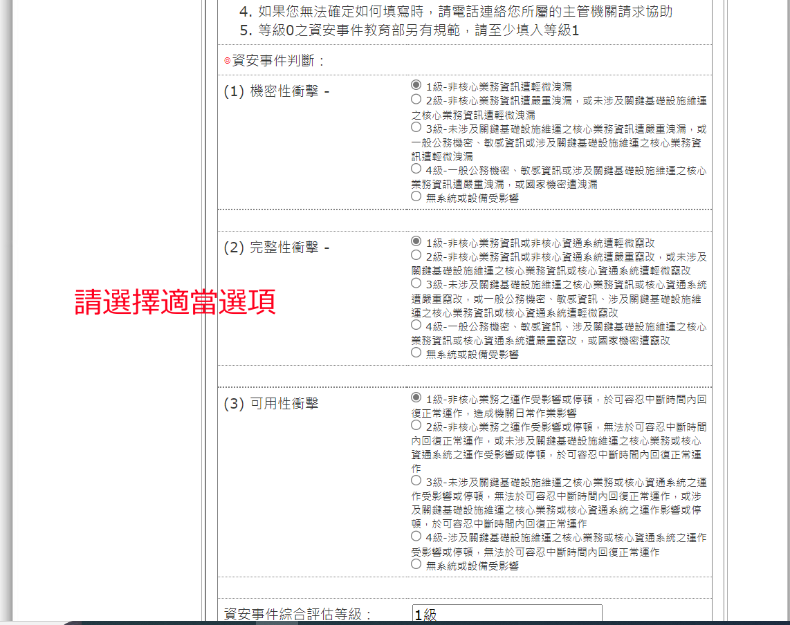
◎資安事件判斷

Slide 36
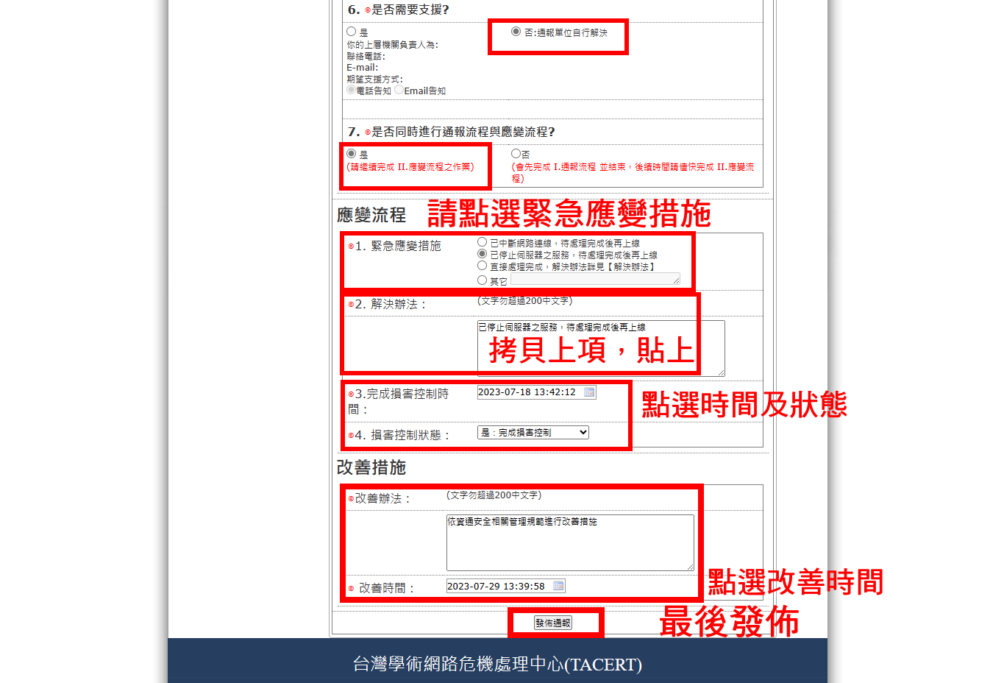
請將相關◎選項點選或填入
並點--最後發佈

Slide 37
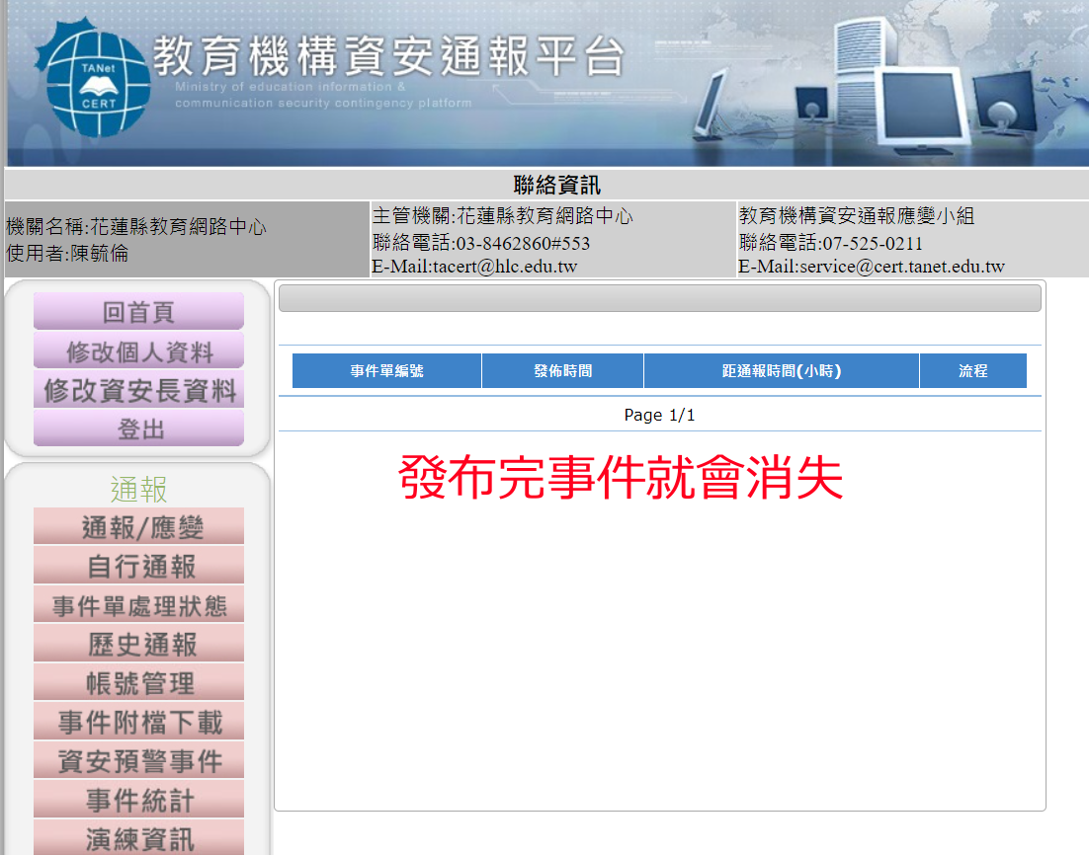
發布完事件就消失

Slide 38
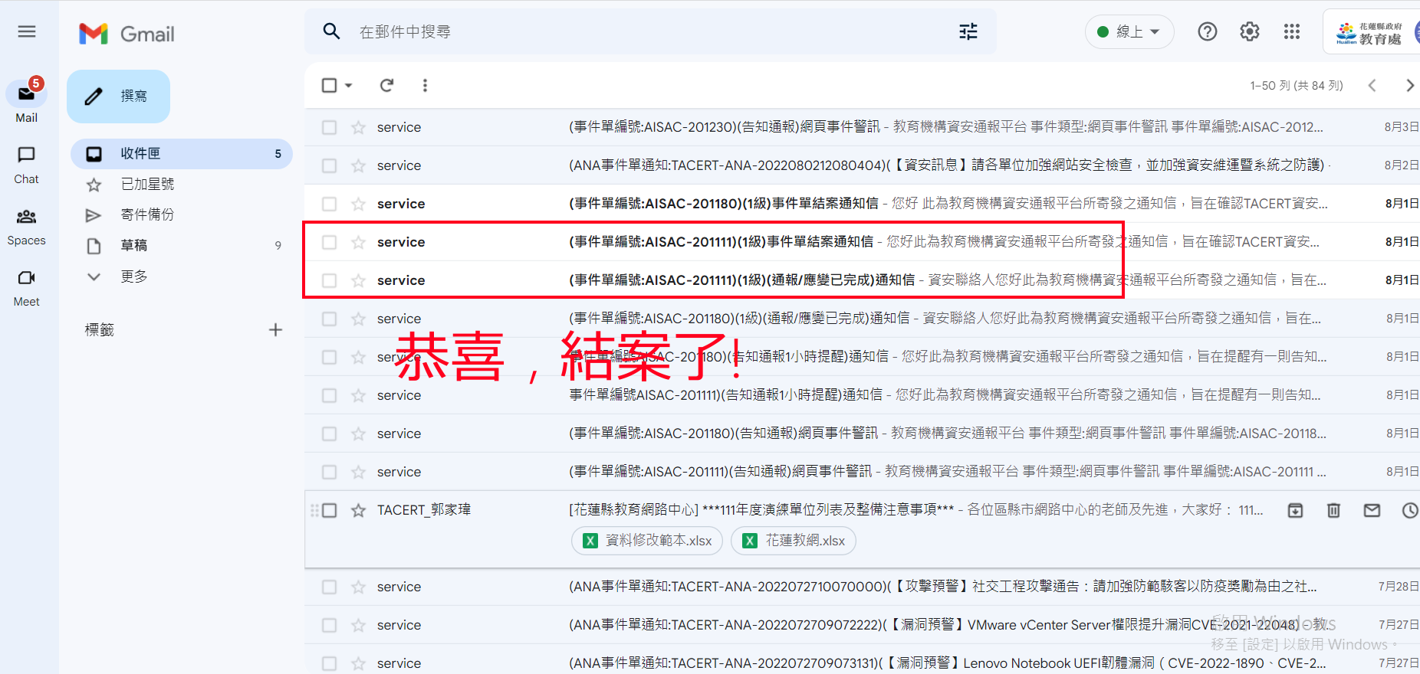
等待縣網中心審核及TACERT審核後，恭喜，結案了!

Slide 39
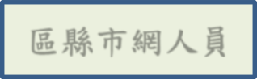
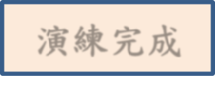
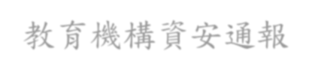
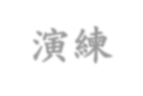

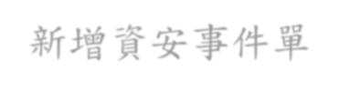
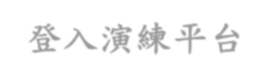
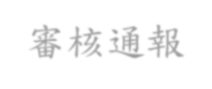
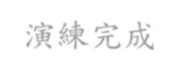
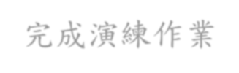
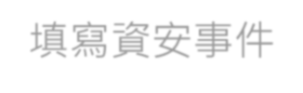


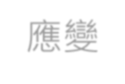

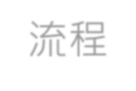
資安通報演練流程
第一線人員
區縣市網人員
演練完成
區縣市網人員
教育機構資安通報演練平台 新增資安事件單
通
需
於
寄發【演練告知通報】郵件與簡訊
報
30分鐘內 完成通報 (2分)
45分鐘內 完成通報 (1.5分)
演練事件單成立1小時內未完成 通報者，系統將自動寄發 [告 知通報1小時] 提醒信
1小時內 完成通報 (1分)
72
流
逾時則自動寄發提醒信
審核資安等級
是否判斷有誤
小 時 內 完 成 結 案
登入演練平台
1.通報與應變即時完成
程
完成演練作業
審核通報
演練完成
寄發[通報已完成通知信]
單位完成通報後，
二線單位應於
8小時內完成審核，
逾時資動寄發[通報 審核已超過8小時] 通知信
應
2.先通報後應變
事件單成立後。單位應 於72小時內完成，逾 時自動寄發提醒信
變
流
填寫資安事件
處理(應變)流程
程

Slide 40
演練模擬事件的速選速答
狀況編號 | 攻擊事件說明 | IP位置 | 作業系統 | 受駭設備類型(下拉選單) | 受害設備說明(簡答) | 損害類別說明(下拉選單) | 攻擊手法(下拉選單)
1 | 單位被置入詐騙網頁，誘導使用者至釣魚網站 | 學校IP | Windows、unix like | 伺服器、個人電腦 | 同仁電腦 | 資料外洩 | 弱密碼/密碼遭暴力破解
2 | 單位電腦被入侵，而成為BotNet所控制的Bot主機 | 學校IP | Windows | 個人電腦 | 同仁電腦 | 硬體損害 | 作業系統/平台漏洞
3 | 單位內電腦被入侵，並被利用來進行遠端桌面(RDP)暴力攻擊 | 學校IP | Windows | 個人電腦 | 同仁電腦 | 資料外洩 | 作業系統/平台漏洞
4 | 單位電腦被入侵，並利用散佈電子郵件 | 學校IP | Windows | 個人電腦 | 同仁電腦 | 資料外洩 | 社交工程
5 | 單位內loT設備使用預設帳號密碼，遭駭客入侵 | 學校IP | Windows | SCADA(資料採集與監視系統) | IP攝影機 | 資料竄改 | 弱密碼/密碼遭暴力破解
6 | 單位內網站具有跨網站腳本攻擊(Cross-site scripting，簡稱XSS)的漏洞，可能造成瀏覽者的危害 | 學校IP | Windows、unix like | 伺服器 | 教育處機房內伺服器 | 資料竄改 | 網站設計不當
7 | 單位內主機被植入勒索病毒，系統資料遭加密 | 學校IP | Windows、unix like | 伺服器 | 教育處機房內伺服器 | 金錢損失 | 設定錯誤
8 | 發現單位電腦系統被植入惡意程式，並對外進行APT攻擊 | 學校IP | Windows、unix like | 個人電腦 | 同仁電腦 | 資料損毀、金錢損失 | 社交工程
9 | 發現單位電腦系統被入侵，並進行挖礦惡意行為 | 學校IP | Windows | 個人電腦 伺服器 | 同仁電腦 | 可用性損害 | 作業系統/平台漏洞
10 | 單位人員誤將個人資料置於公開網路上，導致外部人員可下載相關資料 | 學校IP | Windows | 個人電腦 | 同仁電腦 | 資料外洩 | 人為疏失

Slide 41
演練模擬事件的速選速答
狀況編號 | 攻擊事件說明 | 調查說明(簡答) | 情資類型(下拉選單) | 事件分類(選單) | 資安事件判斷
1 | 單位被置入詐騙網頁，誘導使用者至釣魚網站 | 網站中的應用程式具有跨網站腳本攻擊的漏洞，管理者可利用瀏覽器來測試 | 詐欺攻擊 | 釣魚網頁(主機遭駭客置入釣魚網頁) | 1級
2 | 單位電腦被入侵，而成為BotNet所控制的Bot主機 | 主機可能被植入Bot程式而成為殭屍網路(BotNet)中的一員而受到惡意攻擊者的控制。並持續以IRC（Internet Relay Chat）封包持續與惡意的C&C(Command and Control)伺服器連線，而被入侵偵測系統所偵測。 | 入侵嘗試 | 殭屍電腦(Bot)資訊設備疑似駭客所控制Botnet成員 | 1級
3 | 單位內電腦被入侵，並被利用來進行遠端桌面(RDP)暴力攻擊 | 研判該主機疑似感染病毒或執行可疑程式而持續對目標主機進行攻擊。 | 惡意程式 | 對外攻擊(對外部主機進行攻擊行為) | 1級
4 | 單位電腦被入侵，並利用散佈電子郵件 | 可能因駭客入侵，並遭受植入後門程式執行寄送垃圾電子郵件。 | 系統弱點 | 電子郵件社交工程攻擊(帳號遭盜用對外發動社交攻擊) | 1級
5 | 單位內loT設備使用預設帳號密碼，遭駭客入侵 | ＩＰ攝影機管理介面使用預設密碼，導致惡意攻擊者可輕易的利用預設帳號密碼進行登入管理介面。 | 資訊內容安全 | 針對性攻擊(針對特定個人資訊洩漏與身分盜取) | 1級
6 | 單位內網站具有跨網站腳本攻擊(Cross-site scripting，簡稱XSS)的漏洞，可能造成瀏覽者的危害 | 單位網站中的應用程式具有跨網站腳本攻擊的漏洞，管理者可利用瀏覽器來測試 | 入侵嘗試 | 釣魚網頁（主機遭駭客置入釣魚網頁） | 1級
7 | 單位內主機被植入勒索病毒，系統資料遭加密 | 疑似因為資料存取功能設定不當，使惡意攻擊者可隨意存取平台資料，導致該用戶Elasticsearch平台資料遭駭客備份並加密，並藉此勒索財物。 | 系統弱點 | 系統被入侵（資訊設備遭惡意使用者入侵） | 1級
8 | 發現單位電腦系統被植入惡意程式，並對外進行APT攻擊 | 不斷的寄送大量的釣魚郵件至其它單位，疑似在進行進階持續性威脅 (Advanced Persistent Threat, 簡稱APT)攻擊。 | 惡意程式 | 電子郵件社交工程攻擊(帳號遭盜用對外發動社交攻擊) | 1級
9 | 發現單位電腦系統被入侵，並進行挖礦惡意行為 | 主機可能因為感染病毒或使用者自行安裝挖礦軟體對外進行挖礦行為，由於此行為違反教育部資安政策，故進行開單告警。 | 資訊內容安全 | 系統被入侵（資訊設備遭惡意使用者入侵） | 1級
10 | 單位人員誤將個人資料置於公開網路上，導致外部人員可下載相關資料 | 疑似將未經處理活動相關資料放置於公開網路上，並可供外部人員搜尋並下載。 | 資訊內容安全 | 個資外洩（主機遭個資外洩） | 1級

Slide 42
接下來請各單位登入到平台進行更改
第一及第二連絡人與資安長作業
回報完成並由教網確認後，即可下線。
謝謝大家，預祝各位資安演練順利!
簡報將公告在花蓮網管交流站

